Slide 1
Git init
Versionamento distribuido de código fonte
Marcus Dorbação
Arquiteto de Software

Slide 2
A ferramenta
History
- O nome da ferramensa é simplesmente “Git“, o site oficial da ferramenta é http://git-scm.com/ lá você poderá baixar a ferramenta para todas os principais sistemas operacionais.
Git significa Global Information Tracker.
Os hosts mais conhecidos são, GitHub.com, maior comunidade de colaboração de código fonte do mundo e o bitbucket.org
A configuração de um servidor de versionamento é muito simples, não necessitando de nehuma ferramenta extra para configurar.

Slide 3
História do Git
History
Criado por Linus Torvalds para ser a ferramenta de versionamento do projeto kernel do linux, em substituição ao DVCS proprietário chamado BitKeeper.
- Linus Torvald entendia que não podia versionar um sistema operacional open source em uma ferramenta proprietaria.

Slide 4
VCS
VCS
Existem dois tipos de ferramentas de versionamento, as de repositório centralizado e descentralizado.
VCS – Version Control System
Os VCS são ferramentas que possuem o repositório centralizado, onde ficam hospedados as revisões, branch’,s e tags do código fonte. Todos os usuários possuem suas workspaces e quando versionam, enviam o código fonte para o repositório centralizado.
Exemplos de ferramentas VCS
SVN
TFS
Visual Source Safe

Slide 5
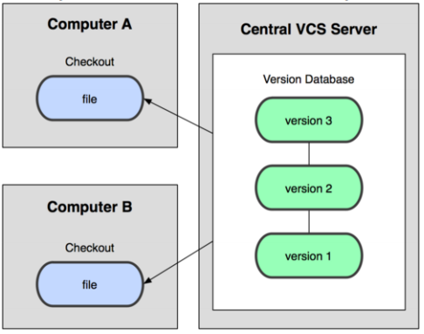
VCS
VCS
A arquitetura padrão das ferramentas de versionamento VCS são semelhantes a imagem abaixo, o arquivo que será editado pelo usuário precisa ser “checkoutado“.

Slide 6
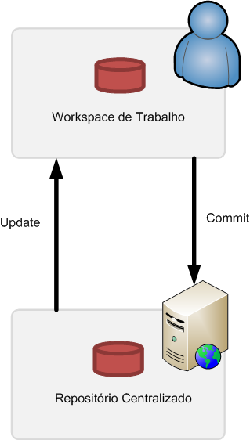
VCS
VCS
Processo padrão do dia-dia de versionamento do usuário.

Slide 7
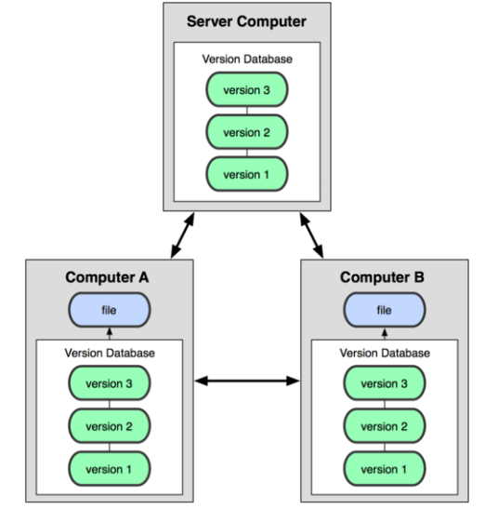
DVCS
DVCS
No DVCS, Distributed Version Control System, os repositórios são distribuidos, isso significa dizer que além do repositório remoto onde ficam todos os versionamentos existem os repositórios presentes em cada máquina.
Uma das vantagens dessa arquitetura é a facilidade de se manter o versionamento mesmo off line, já que antes de enviar a revisão para o repositório remoto o usuário deve versionar em seu repositório local.

Slide 8
DVCS
DVCS
Como pode ser visto na imagem abaixo, tanto o servidor quanto os computadores possuem uma cópia do banco de dados de versionamento.

Slide 9
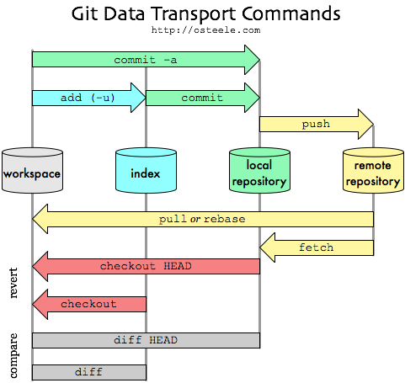
DVCS
DVCS
O versionamento no Git é um pouco mais longo por se tratar de possuir uma arquitetura distribuida, a imagem abaixo mostra isso:

Slide 10
Git init
DVCS
Criando o diretório que será o repositório
$ mkdir gitdemo
Entrando no diretório
$ cd gitdemo
Iniciando o git...
$ git init
Initialized empty Git repository in d:/github/gitdemo/.git/

Slide 11
Git status
DVCS
$ git status
# On branch master
#
# Initial commit
#
nothing to commit (create/copy files and use "git add" to track)
Se você experimentar sair do diretorio verá que o git status não funciona....

Slide 12
Git add
DVCS
Crie um arquivo de nome README.txt com o texto “Zimmer” e execute novamente o comando git status
$ git status
# On branch master
#
# Initial commit
#
# Untracked files:
# (use "git add <file>..." to include in what will be committed)
#
# README.txt
nothing added to commit but untracked files present (use "git add" to track)

Slide 13
Git add
DVCS
Adicione o arquivo a tabela de index
$ git add --all
Versionar o arquivo para o repositório local
$ git commit –m “meu primeiro commit”
Ops! Se for o seu primeiro commit o git vai pedir que você configure seu nome e email afim de poder registrar no log
$ git config -–global user.name “Marcus Dorbação”
$ git config -–global user.email “mvbios@gmail.com”
Verificar o status novamente
$ git status

Slide 14
Git push
DVCS
Após o commit para o repositório local, versionar para o repo remoto.
$ git push origin master
fatal: No configured push destination.
Either specify the URL from the command-line or configure a remote repository using
git remote add <name> <url>
and then push using the remote name
git push <name>
Ops!! Temos que adicionar o repositório

Slide 15
Git remote
DVCS
Precisamos vincular nosso repositório local com o repositório remoto, neste caso utilizaremos o GitHub.com como servidor de versionamento.
$ git remote add origin
https://github.com/dorbacao/gitdemo.git
Ops!! Temos que adicionar o repositório

Slide 16
Git reset
DVCS
Eventualmente erramos no commit e precisamos voltar com a versão
Para que isso seja possível precisamos utilizar a operação reset, então vamos lá:
1 - Crie um arquivo novo
2 – Versione para o repositório local
3 – Execute a instrução abaixo
$ git reset –-soft “HEAD^”
Volta a versão para o Staging !

Slide 17
Git reset
DVCS
Novamente Digite o código abaixo:
$ git reset
Volta a versão do workspace!

Slide 18
Git reset
DVCS
Ops... esqueci de commitar um arquivo
$ git commit –amend –m “Lembrei de um arquivo”
--amend
Efetua um commit sem gerar
um nova revisão

Slide 19
Git branch
DVCS
Iniciando um novo branch com base no branch master
$ git branch dev
Alterando a WorkSpace para o novo branch
$ git checkout dev
Criando um novo arquivo neste novo branch
$ dir > branchdev.txt
$ git add branchdev.txt
$ git commit –m “arquivo adicionado no branch dev”

Slide 20
Git branch
DVCS
Trocando de branch...
$ git checkout master
O arquivo branchdev.txt sumiu??
$ dir
Dê uma olhada no log
$ git log

Slide 21
Git merge
DVCS
Primeiro faça o checkout para o branch destino
$ git checkout master
Agora efetue o merge
$ git merge cat
Simples?
È por que era um Fast-Forward merge
Quando não há revisão nova no branch de destino

Slide 22
Git merge
DVCS
Fazendo um merge non fast-forward
$ git branch admin
Faça um commit do novo arquivo chamado admin.txt
$ git add .
$ git commit –m “Arquivo admin.txt”
$ git push origin admin
Altere para o branch admin
$ git checkout master
Versione um novo arquivo no branch master
$ git add .
$ git commit –m “master.txt”
$ git push origin master

Slide 23
Git merge
DVCS
Altere para o branch master
$ git checkout master
Faça o merge
$ git merge admin

Slide 24
Git fetch
DVCS
Crie um novo arquivo de commit suas alterações para um branch
$ git commit –m “novo arquivo”
Agora compartilhe sua versão com o repositório remoto
$ git push origin master
Agora, com outro usuário, faça um fetch
$ git fetch

Slide 25
Git tag
DVCS
Criando uma nova tag
$ git tag –a v0.0.1 “versão 0.0.1”
Listando as versões
$ git tag
Comitando a versão atual para uma tag
$ git push --tags

Slide 26

Marcus Dorbação
marcus.dorbacao@bsitecnologia.com.br
+55 (21) 6801-3244
@mvbios

Slide 27

© 2011 Microsoft Corporation. All rights reserved. Microsoft, Windows, Windows Vista and other product names are or may be registered trademarks and/or trademarks in the U.S. and/or other countries.
The information herein is for informational purposes only and represents the current view of Microsoft Corporation as of the date of this presentation. Because Microsoft must respond to changing market conditions, it should not be interpreted to be a commitment on the part of Microsoft, and Microsoft cannot guarantee the accuracy of any information provided after the date of this presentation. MICROSOFT MAKES NO WARRANTIES, EXPRESS, IMPLIED OR STATUTORY, AS TO THE INFORMATION IN THIS PRESENTATION.

